Slide 1
Argumentoiva essee
Ohjeita ja arviointiperusteita

Slide 2
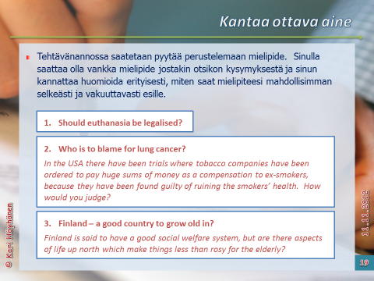

Slide 3


Slide 4


